Slide 1



Открытие кофейни в Москве

Slide 2

Общие выводы по исследованию
В Москве 1413 кофеен.
Топ 3 округа по количеству кофеен:
- ЦАО
- САО
- СВАО.
Средняя стоимость чашки кофе в Москве: 171. Наиболее дорогой кофе в ЗАО – 190 рублей
Рекомендуется открывать кофейню в ЦАО, ЗАО или САО.

Slide 3
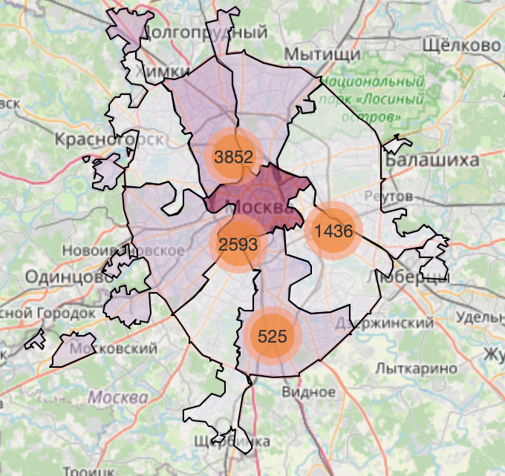
Количество кофеен в Москве
В Москве 1413 кофеен.
Наибольшее количество кофеен в:
Центральный административный округ
Северный административный округ
Северо-Восточный административный округ

Slide 4
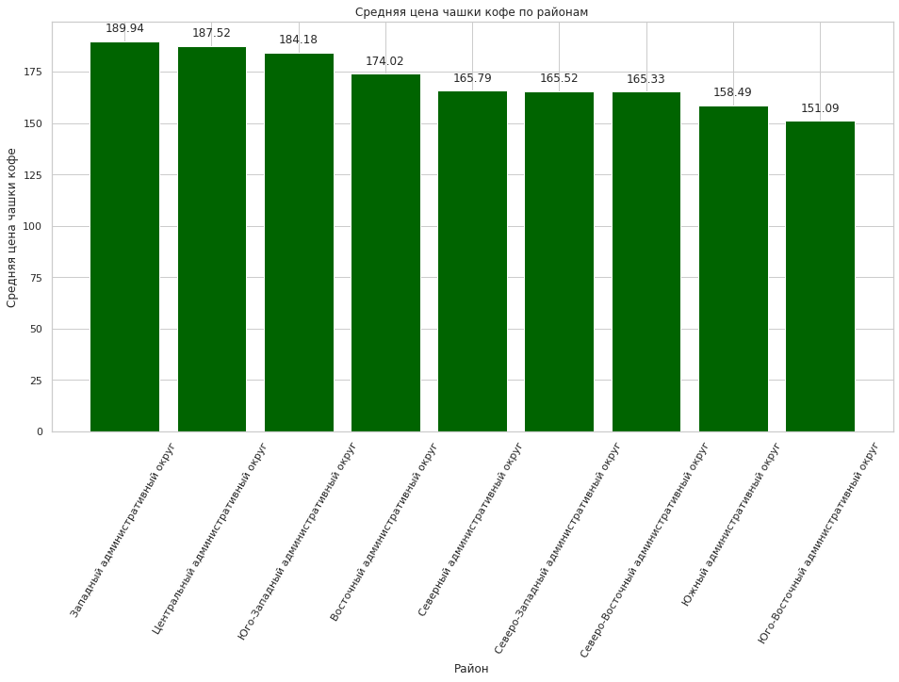
Цена за чашку кофе по округам
Средняя стоимость чашки кофе в Москве: 171 рубль

Slide 5
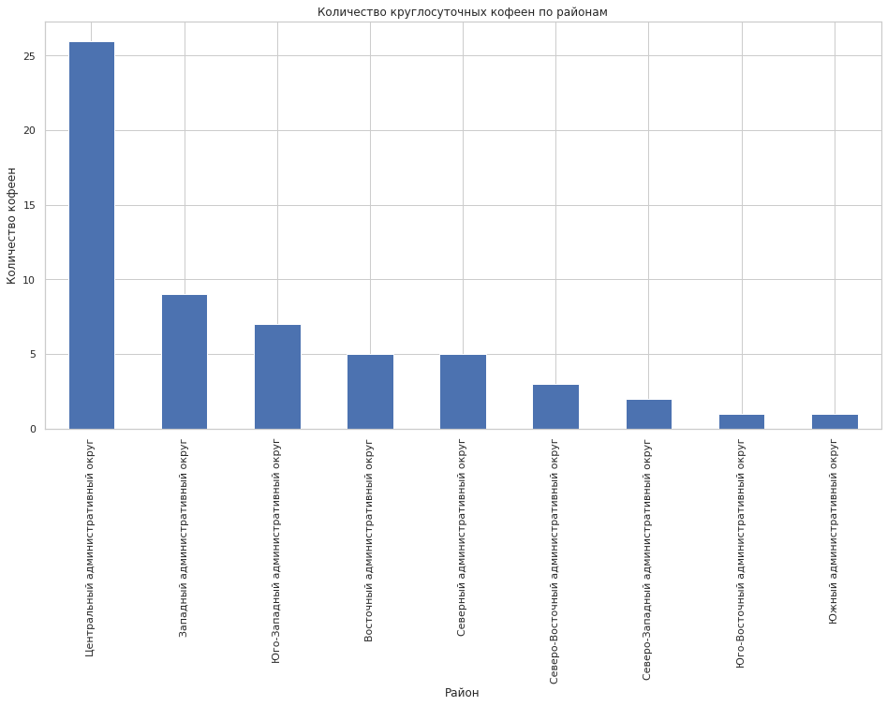
Количество круглосуточных кофеен по районам
Больше всего круглосуточных кофеен в ЦАО. Данная корреляция обусловлена наличием большого количества офисных работников, которым необходим кофе даже ночью.

